Slide 1
Конкурсы проектов и технологическое образование школьников
М.А. Сикорская-Деканова,
к.и.н., руководитель проектов
«Проектное движение "Реактор"»

Slide 2
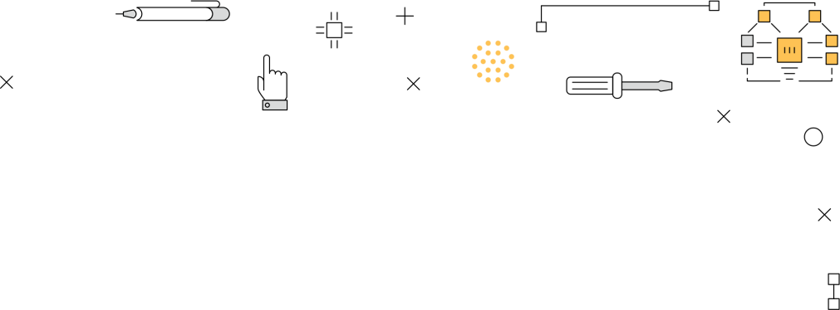
Конкурсы, соревнования и программы
JuniorSkills, соревнования «Молодые профессионалы» WorldSkills Russia,
Всероссийский конкурс проектных работ школьников (Сириус);
«Лифт в будущее»;
Международный детский конкурс «ШУСТРИК»;
Программа «УМНИК», Программа «СТАРТ»;
Детский блок «Innokids» Форум «Открытые инновации»;
Baby Farm Стартап-тур (Сколково);
Всероссийский конкурс естественно-научных и инженерных проектов «Реактор»;
Конкурс проектов ЦМИТ Москвы «InnoMake»;
Moscow Maker Faire.

Slide 3
Компетенции
Ценностно-смысловые
Общекультурные
Учебно-познавательные
Социально-трудовые
Информационные
Личностные
Коммуникативные
Природоведческие и здоровьесберегающие
Предпринимательские

Slide 4
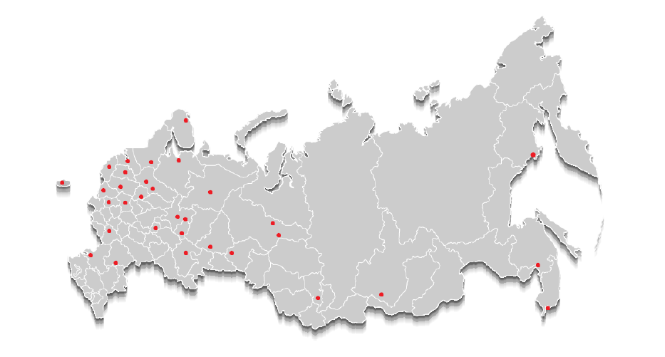
ЦМИТ
Проект инициирован в 2012 году НКО «Молодая инновационная Россия»
К 2017 г. поддержано 231 центр в 32 регионах страны

Slide 5
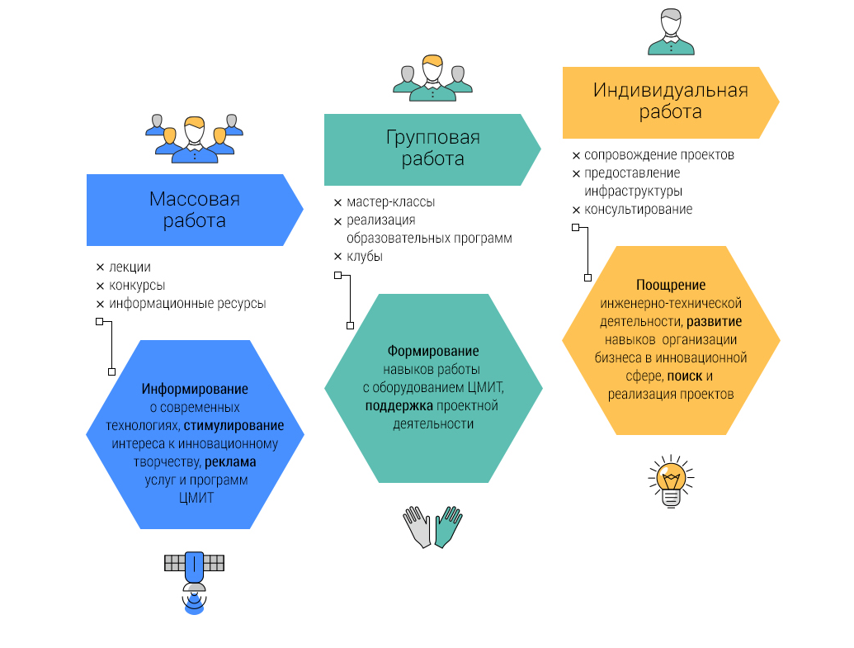
ЦМИТ
Центры молодежного инновационного творчества — это открытые производственные площадки, доступные для детей школьного возраста (1—11 класс), студентов колледжей и вузов, аспирантов и специалистов, предпринимателей и стартаперов; это место, где молодые мастера могут реализовывать свои идеи и проекты, а также заниматься научной и исследовательской деятельностью.
Основные направления:
цифровое производство;
3D –проектирование и прототипирование;
робототехника;
выполнение фрезерных, токарных, слесарных; паяльных, электромонтажных работ;
биомеханика;
графический и промышленный дизайн
дизайн одежды и предметов интерьера.

Slide 6
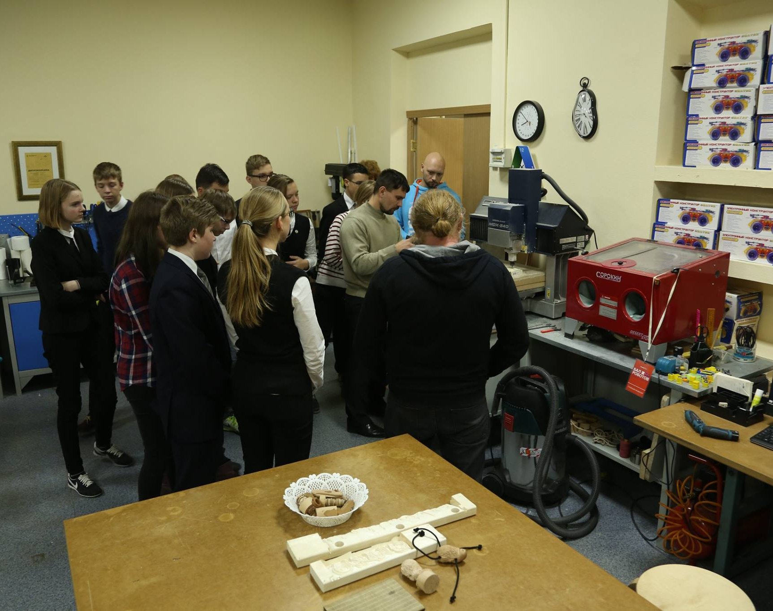
Предметная область «Технология»
Общеобразовательный предмет:
Экскурсия в ЦМИТ (знакомство с современным оборудованием, обучение технологиям ведения проектной деятельности);
Реализация части программы «Технология» (отдельные уроки или модули) через проведение практических занятий на примере решения реальных технических задач;
Сопровождение внеурочной активности, организация тематического отдыха.

Slide 7
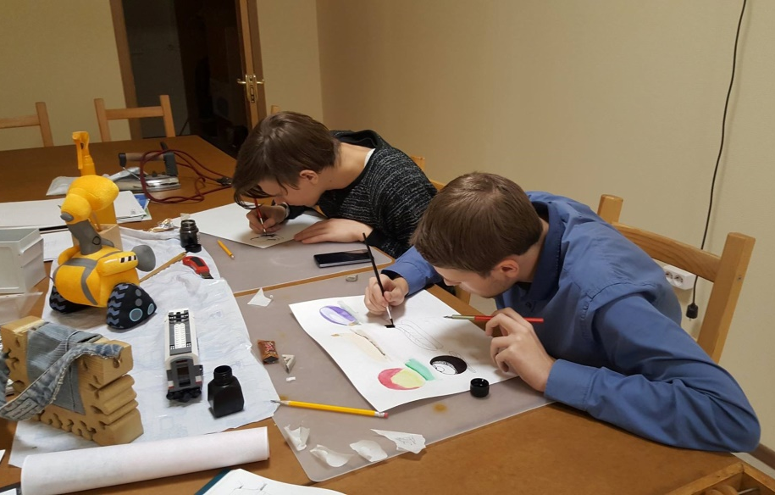
Предметная область «Технология»
Профильный предмет:
Организация работы над индивидуальными и групповыми проектами;
Предоставление производственной базы для подготовки к участию в конкурсах, олимпиадах, соревнованиях, смотрах профессионального мастерства (в том числе в рамках программ JuniorSkills, Олимпиады НТИ, конкурса проектных работ «Сириус» и пр.);
Осуществление профессиональных проб;
Помощь в профессиональной ориентации и карьерной навигации
Формирование портфолио.

Slide 8
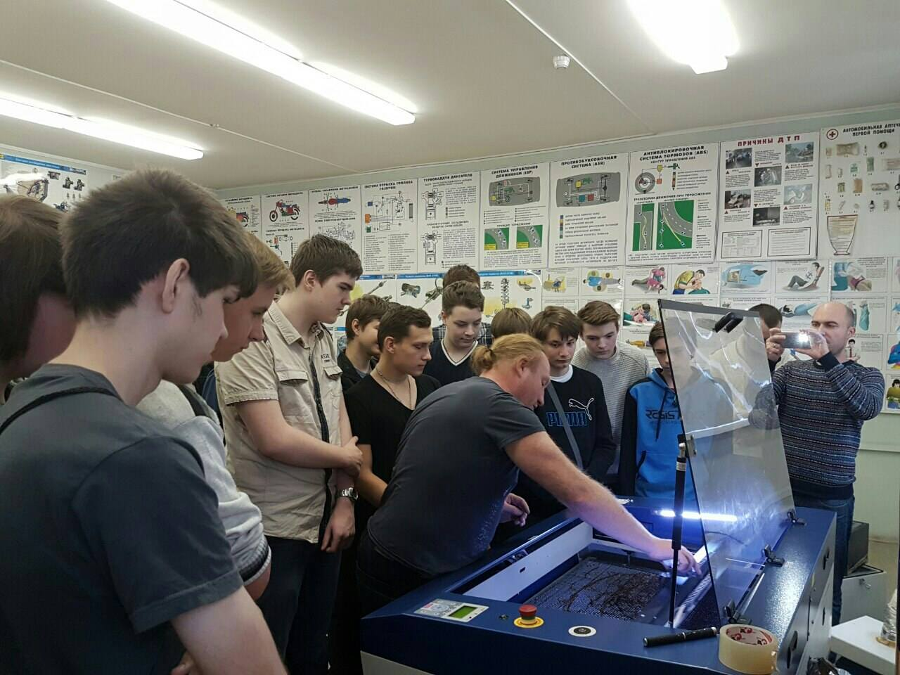
Предметная область «Технология»
Социальная и производственно-технологическая практика обучающихся:
Сопровождение творческой, исследовательской, изобретательской активности;
Участие в тематических программах, проектных школах и сменах;
Проведение стажировок и производственных практик;
Волонтерство;
Поддержка молодежного предпринимательства.

Slide 9
Формы сетевого взаимодействия
Федеральный закон «Об образовании в Российской Федерации» (ст. 15): регулирует возможность передачи на реализацию части программы (предмет, курс, отдельный модуль) организациям партнерам, не обладающим лицензией на право ведения образовательной деятельности через оформление соответствующего договора оказания услуг, при этом образовательная организация имеет право частично или в полном объеме возмещать расходы на реализацию части образовательной программы сторонней организации.
Школа
Студия
Лаборатория
Цех
Мастерская
Конструкторское бюро
ЦМИТ

Slide 10
Спасибо за внимание!

